Slide 1

个人项目开发报告
伍思雨

Slide 2
1.任务分工
2.相关设计
目 录/contents
3.编码实现
4.结 论

Slide 3

PART 01
1
任务分工

Slide 4
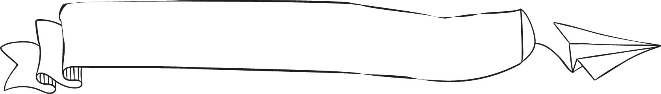
本人所做主要任务
需求分析、项目规划
个人完成整个项目的规划问题，编写项目愿景文档，
APP及网站的界面设计和功能规定
绘制APP及网站的所有的界面蓝图，规定应要实现的功能板块
网站端实现
个人完成整个项目的网站分支开发
文章分析的实现
实现小说的词频、词云、人物关系的相关代码实现
参与数据库设计
实现数据库连接池功能
参与服务器设计
封装高并发线程池模型，使用互斥锁，信号量，条件变量并发通信，在此基础上，采用生产者消费者模式，封装线程池模型

Slide 5
PART 02
2
相关设计

Slide 6
项目开发
根据学院老师课题及所参与的项目提出现在所要完成项目“书客”智能阅读器（现为1.0版本后期需经过迭代实现“智能教学工具”，达到个性化教育目的）的具体内容，编写项目开发计划，描述相应项目背景、需开发内容、需提交文件、非移交内容、项目进度安排时间表、实施计划、项目不同版本需要完成的相关功能实现
课题提出

Slide 7
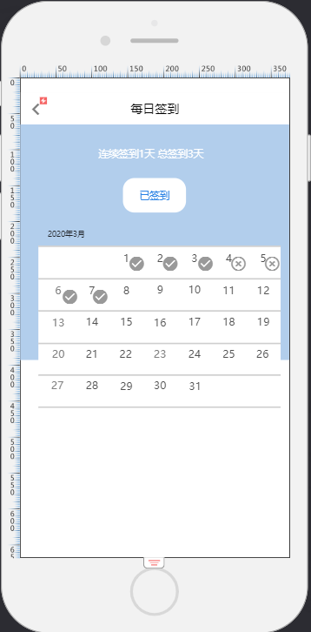
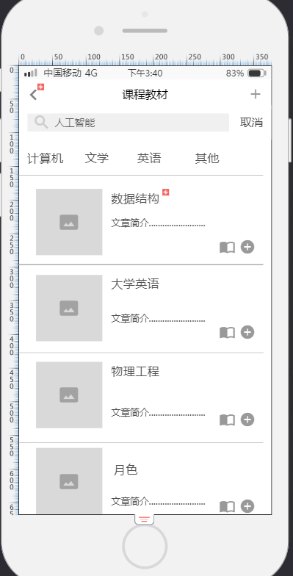
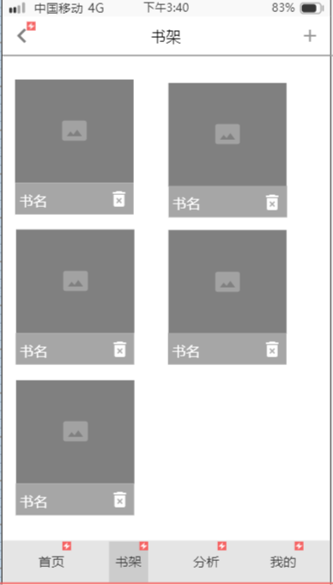
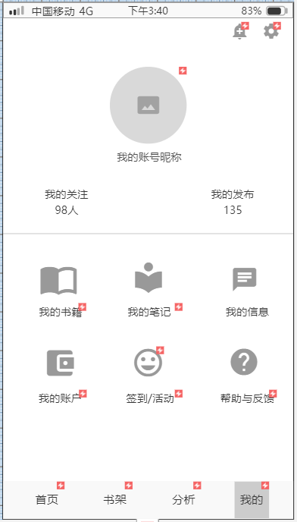
APP和网站的界面设计及功能模块的规定

Slide 8
网站端实现
运用django框架实现阅读器的网页端，主要
使用python、html、css等语言
基于MVC模式进行开发，使用python代码嵌入，能够快速的开发、设计和部署网站，并且是一部分功能可以复用
现以实现的主要功能有登录注册、项目主界面显示、书城、文章阅读、阅读背景更换、字体大小调节、数据库书籍读取、文章分类显示、搜索功能、文章分析（词频、词云图、人物关系）的绘制、书架、用户个人信息设置

Slide 9
网站端需求建模
确定业务需求
目标：为学生、教师提供一个智能教学工具，可以实现学生自适应学习，根据对文学作品的阅读、批注和对系统所给出的文章相应分析，提高学生对文学作品的掌握程度，并且可以根据所提供的课程教材、课外书籍等，丰富学业知识。实现网站版本
发起人：qreader小组
项目干系人：开发人员、指导教师、测试人员
功能需求捕获
1.用户可注册、登录该网站
2.登录后，用户可进行相应的文章阅读，文章翻页功能应流畅
3.用户可自行搜索想要阅读的文章进行阅读
4.跳转到主界面后显示当前的书架界面，书架显示用户收藏的书籍，并提供删除操作，和云同步书架功能
5.词频分析：通过切词将数据存储起来，并与提供的人物文件相对比，算出小说中人物的出现频率最后以图形化的方式展示出来，图形为柱状图，可以显著的表示出每个人物的出现频率
6.词云绘制：通过系统自主切词，运用跟词频相似的原理，每次叠加出现次数，以图形化方式呈现，图中字体越大的表示在文中出现的次数越多，根据系统自动分析，可靠性更强，并且通过词云图，我们可以看到里面有人名或者动词，则可以分析人物的主角以及定位文章大致内容和方向。
7.人物关系绘制：通过人工智能聚类算法对两两人物之间的关系进行分析，若存在一次关系则变量加一，最后呈现出人物关系图

Slide 10
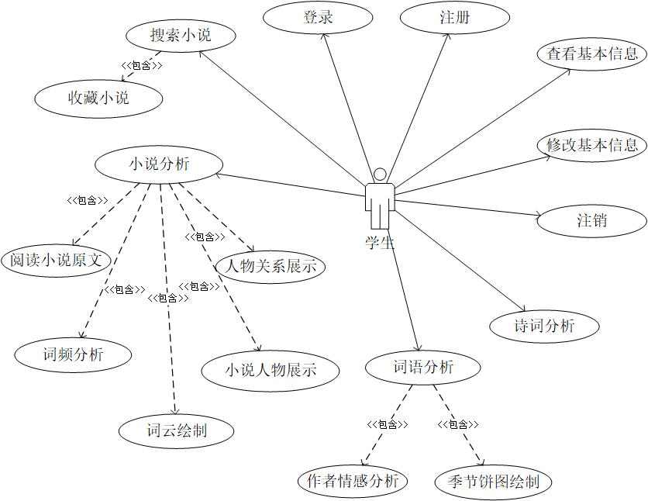
网站端需求建模
功能需求捕获（续）
1.进行阅读时，可进行章节切换、显示目录、添加书签、翻页、更改字体大小等阅读器基本功能
2.用户可自行对书架的书籍进行添加和删除
3.用户可自行更改个人信息包括：昵称、密码、个人头像等
主要系统角色为学生用户

Slide 11
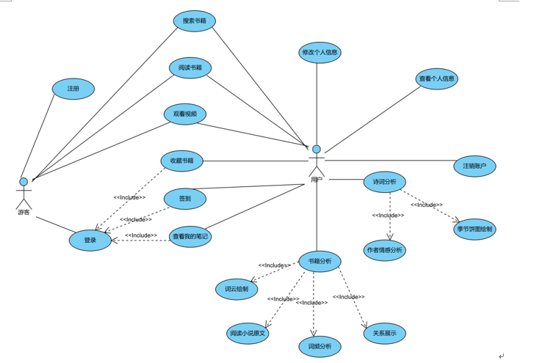
网站端建模
系统业务用例图

Slide 12
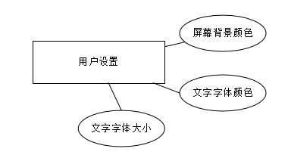
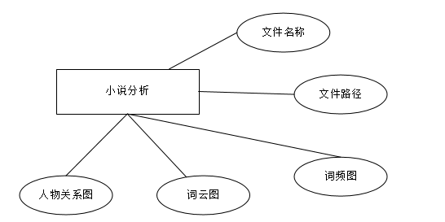
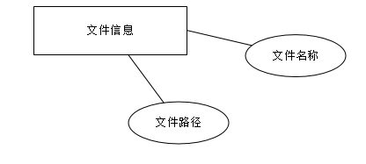
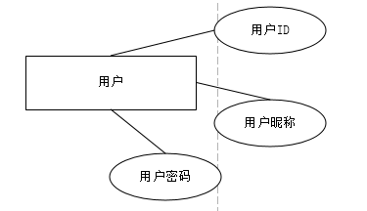
系统实体分析
文件信息实体
用户设置实体
小说分析实体
用户信息实体

Slide 13
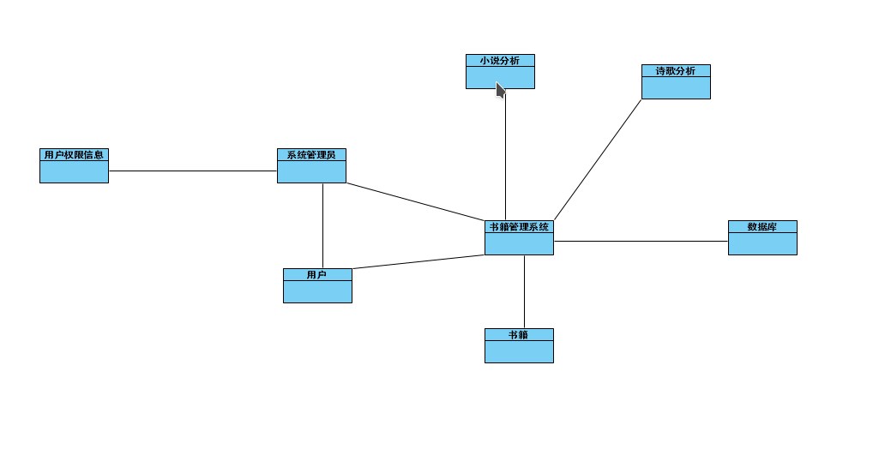
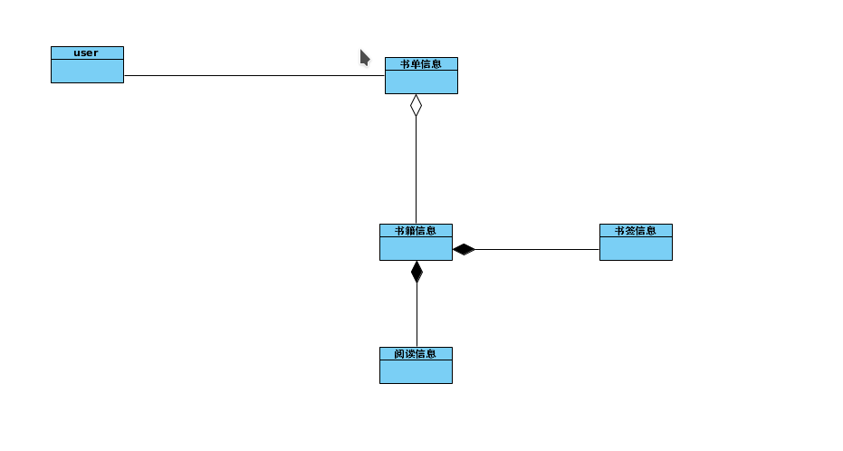
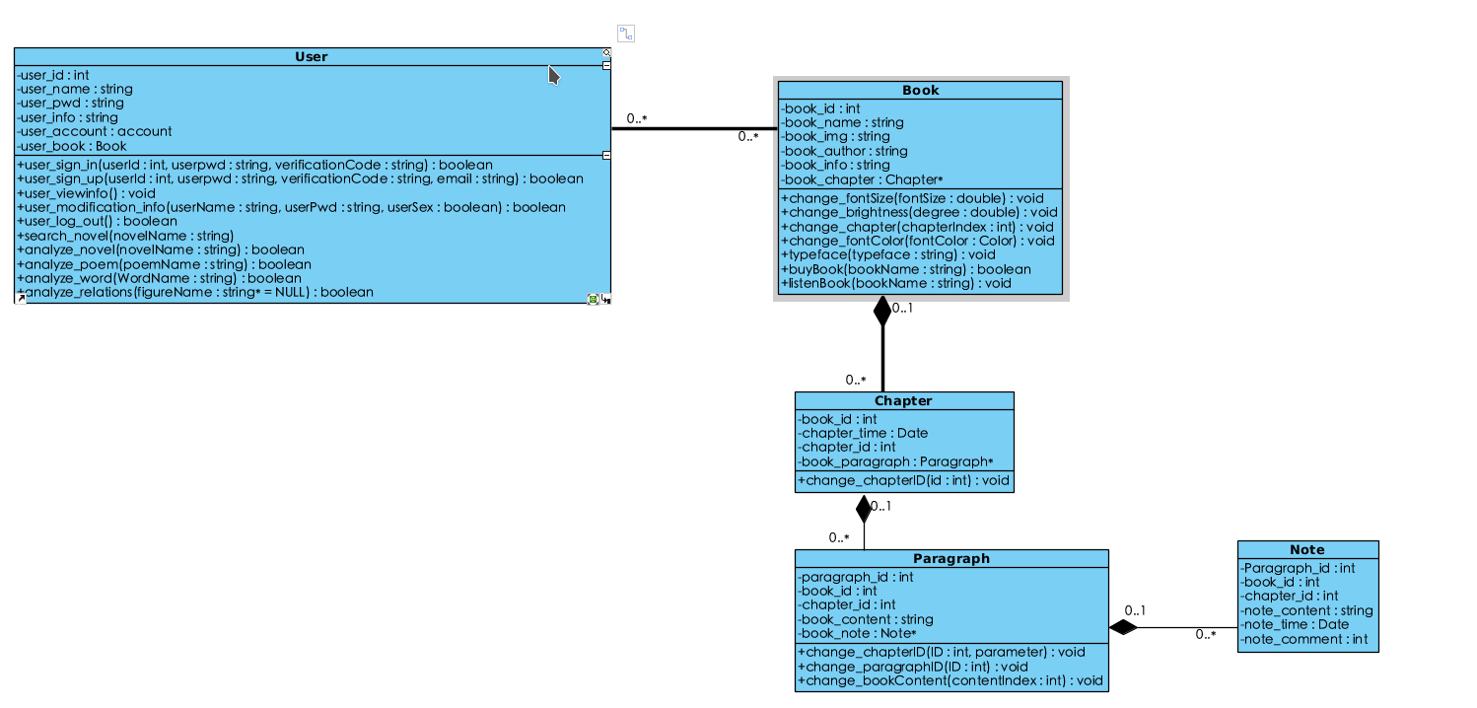
相关类图

Slide 14
PART 03
3
编码实现

Slide 15
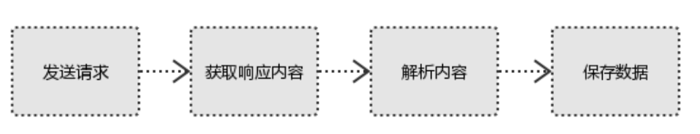
编码实现
爬虫功能
通过程序模拟浏览器请求站点的行为，把站点返回的HTML代码/JSON数据/二进制数据爬到本地，转换后存储在数据库中

Slide 16
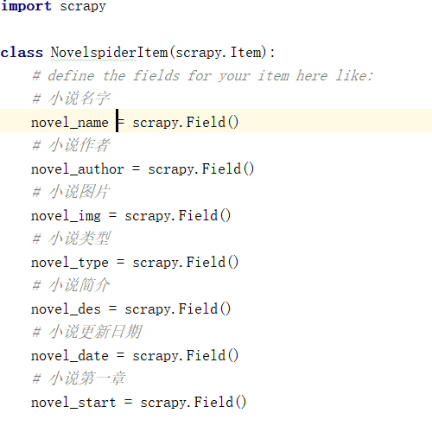
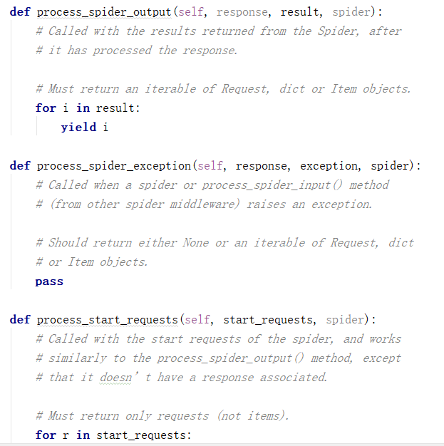
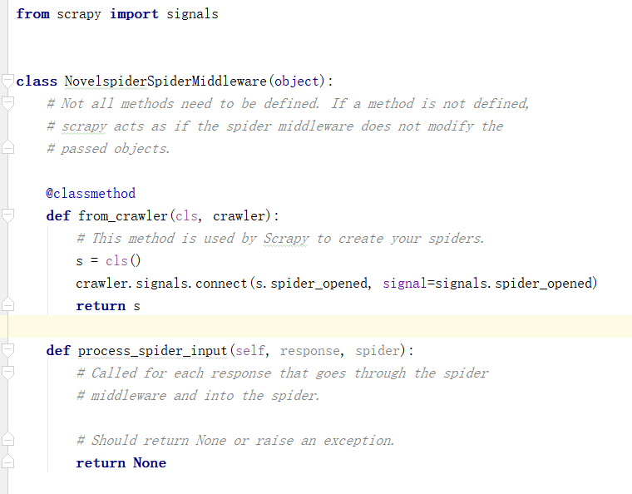
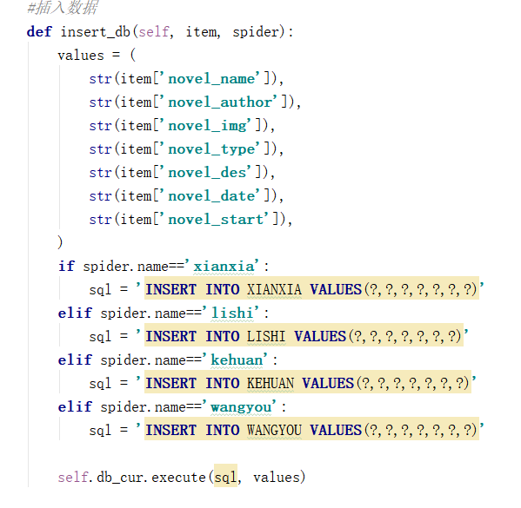
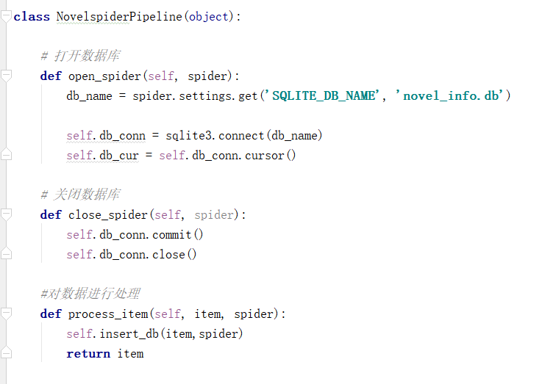
爬虫

Slide 17
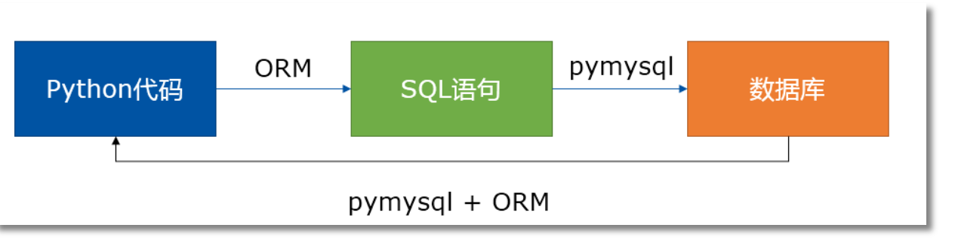
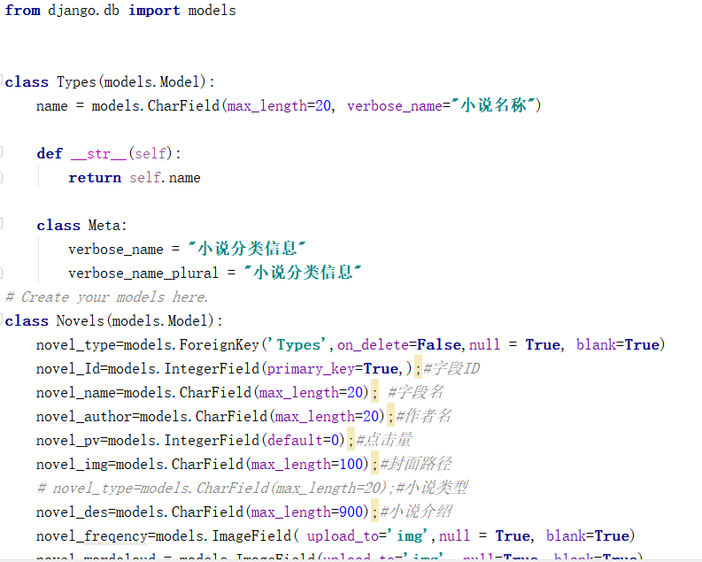
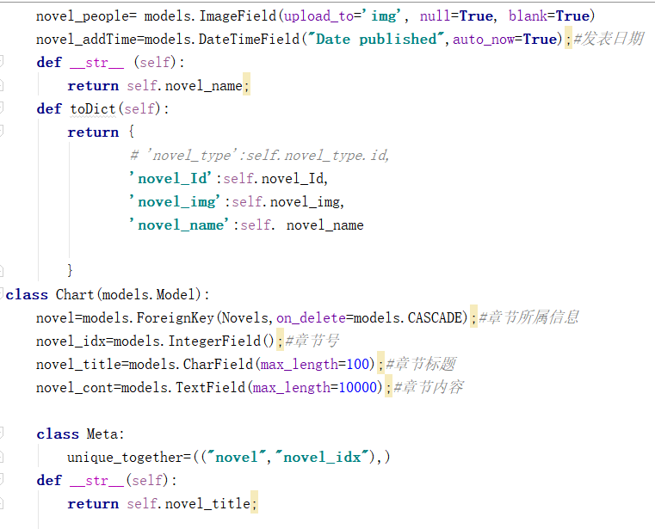
模型层实现

Slide 18
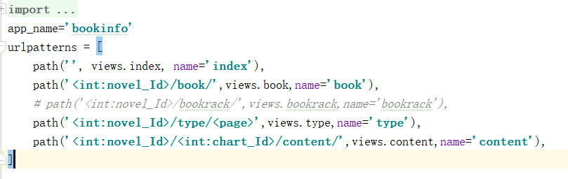
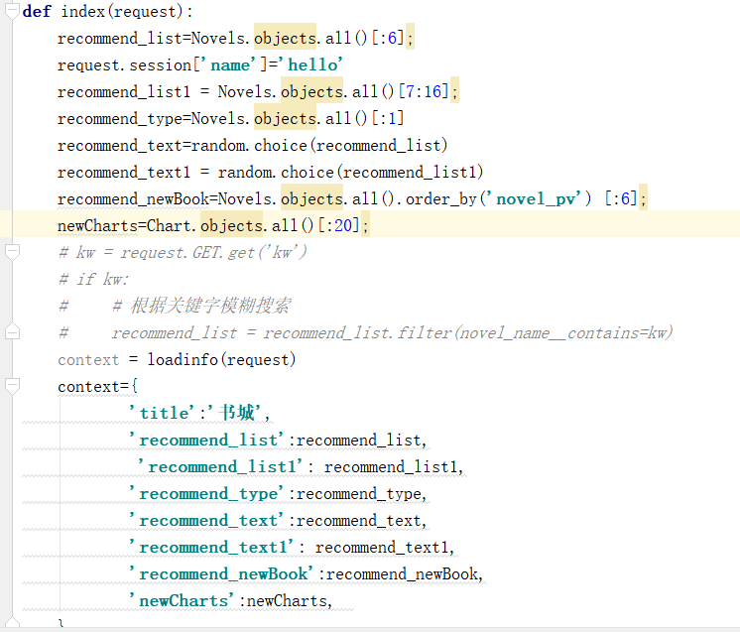
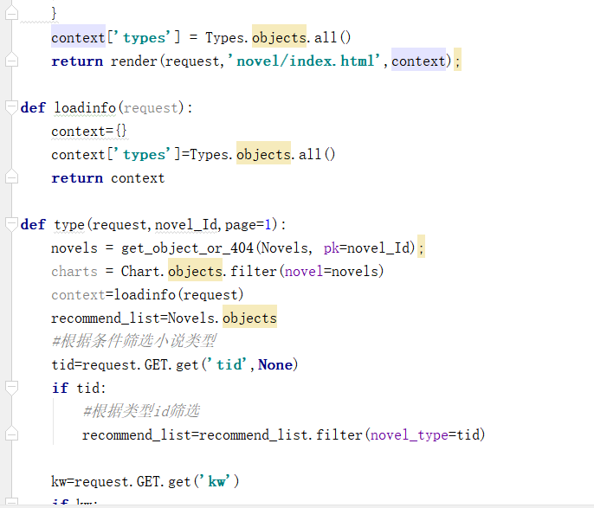
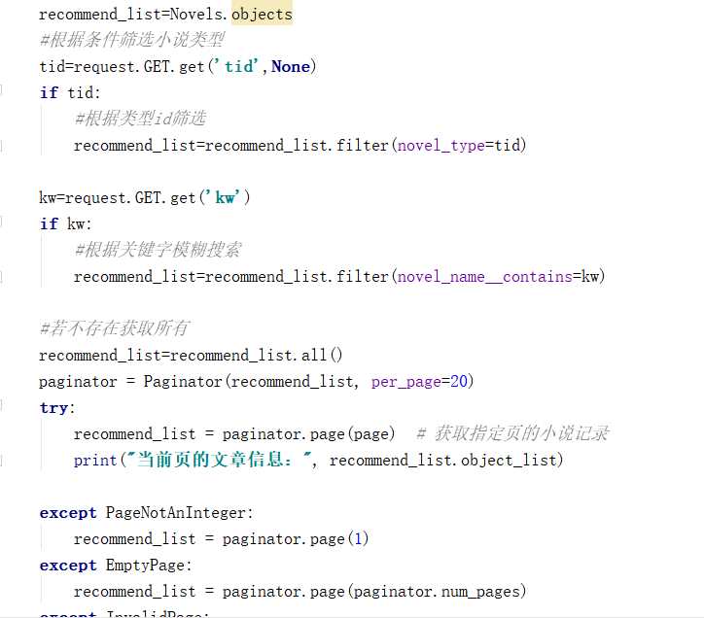
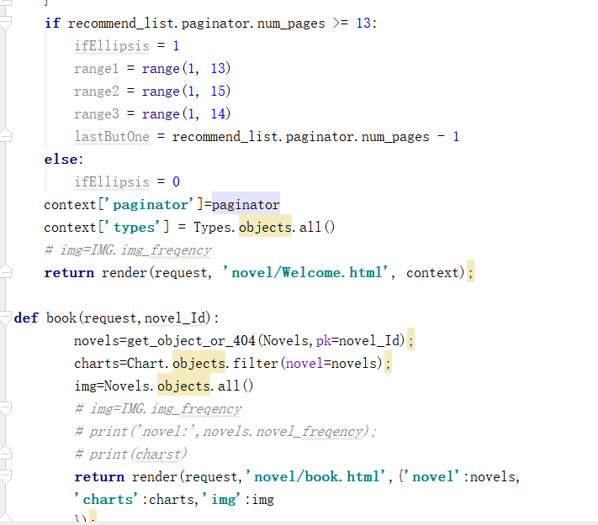
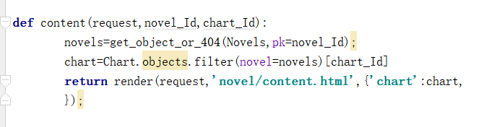
视图层
编写相关URL，进行视图和URL配置，绑定URL与视图函数

Slide 19
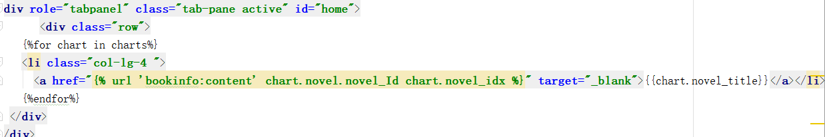
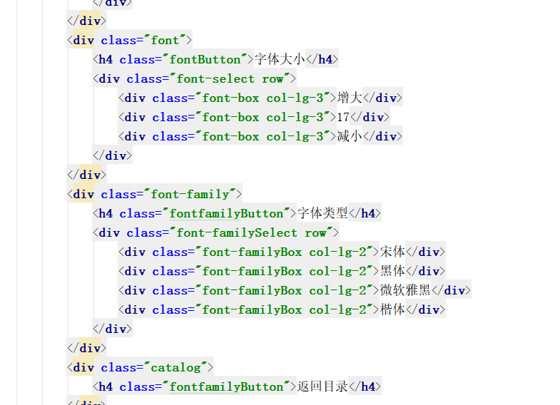
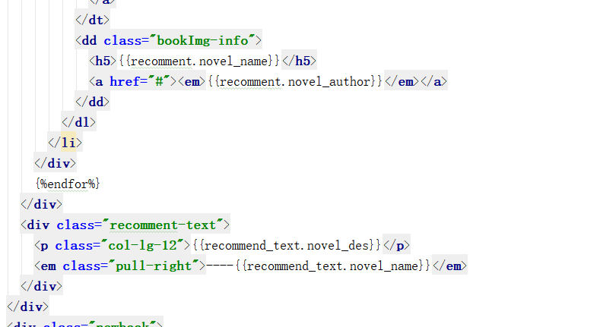
客户端显示
在HTML的代码中使用相应的python代码，以循环的方式显示在视图层的东西。显示文章目录
阅读器相关的字体大小的设置。
主页上文章相关信息的显示

Slide 20
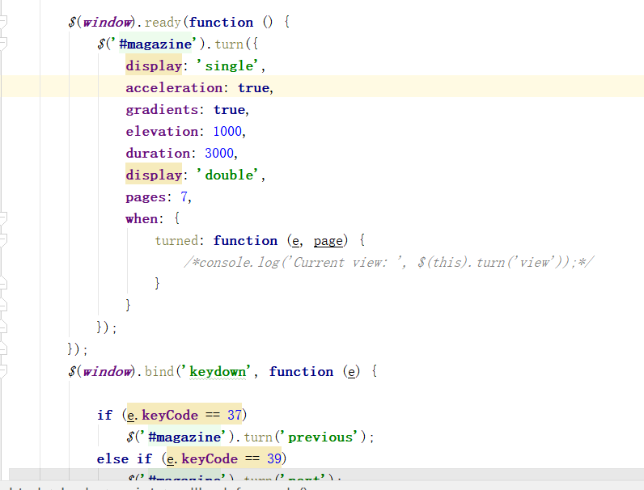
客户端显示
页面设计和翻页功能的实现。

Slide 21
文章分析
文本准备
爬虫爬取相应的文章内容
数据处理
1.分词处理：（1）构建字典
（2）句子切分
python类库
jieba分词中自带了一个叫做dict.txt的词典，里面包含词，词条出现次数，词性。jieba会根据词典对分词句子切分，生成DAG，与此同时将每个词的出现次数转换成频率。
文本预处理
1.文档切分
2.文本分词（1）词典的构造（2）分词算法的操作
3.去停用词：把“的”“他”“这些”对于文章脉络没用的词
去掉
4.文本特征提取

Slide 22
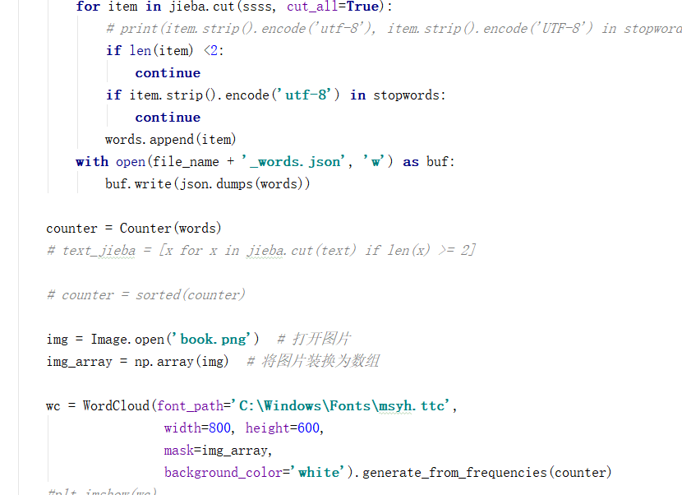
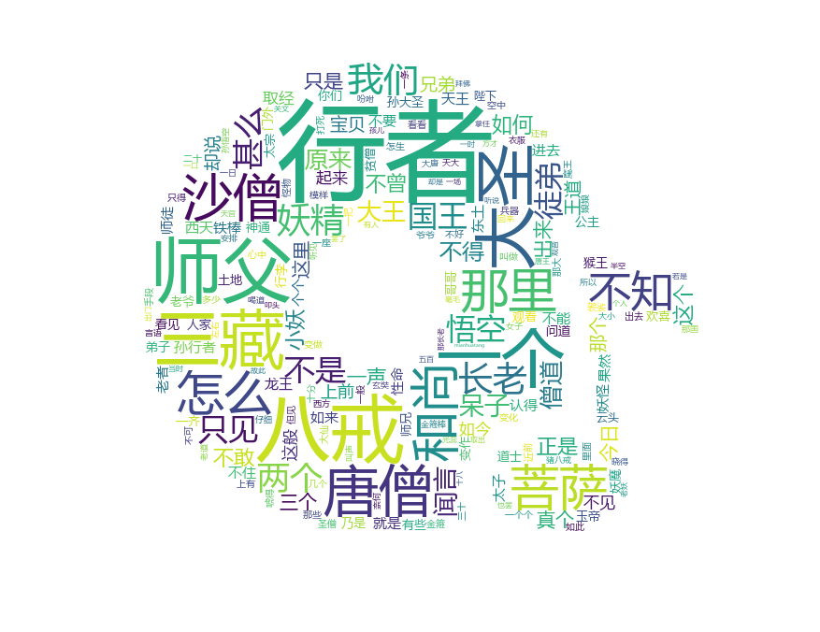
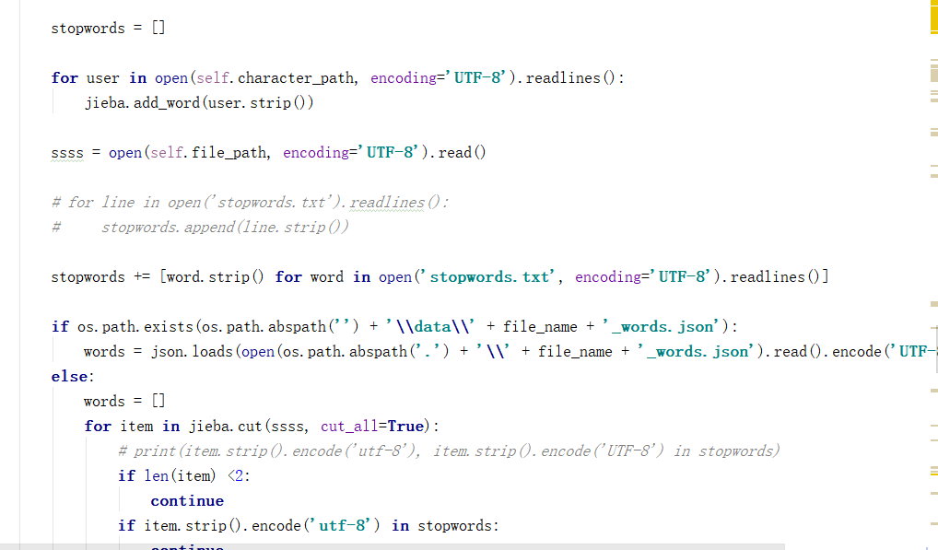
文章分析（词云图）
使用jieba.load_userdict(open('userdict.txt'))自定义词典，jieba.cut()有三种分词模式，在项目中我们采用的是精确模式，为了让句子最精确的分开来符合我们的文本分析。

Slide 23
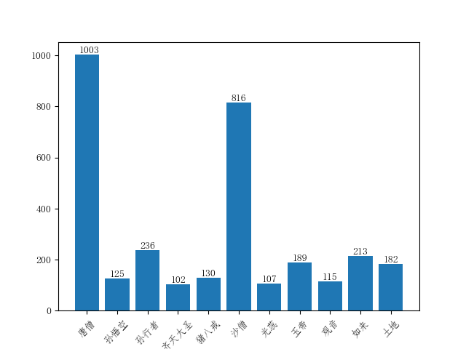
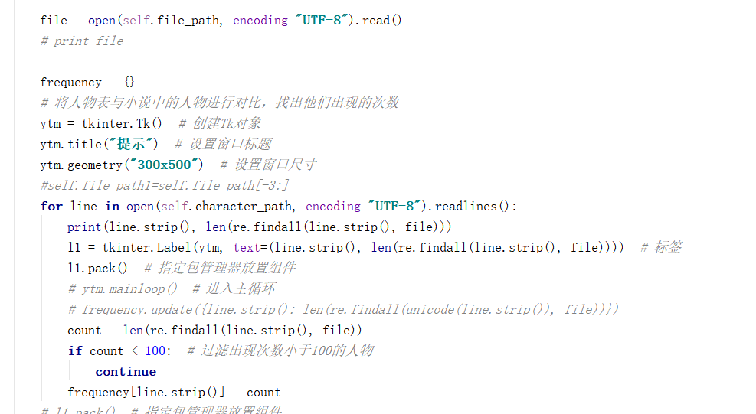
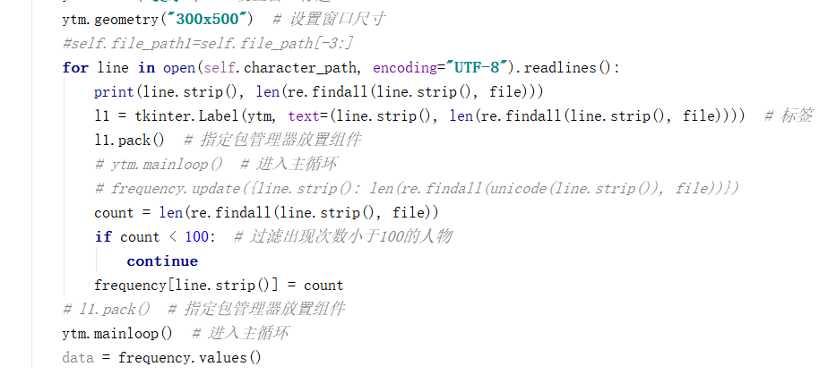
文章分析（词频图）
在人物出现次数这里我们使用到了re.findall来获取字符串中所有匹配的字符串，结合for循环来计算人物出现的次数并且直接过滤掉出现次数小于100的人。为了使其显示更加的清晰，我们还采用了matplotlib来绘制图表

Slide 24
文章分析（人物关系）
给定词汇获取相似度列表
for k, s in model.most_similar(positive=[u'孙悟空']):
if k not in userdict: # 过滤非人物词
continue
print k,s
模型训练
使用word2vec进行文档（此处指由字符串表示的文档）与语义分析。
1）判断任意两个词汇的相似度。
2）给定一个词汇，找到与之最相似的n个词汇。
3）对词汇进行聚类，因为word2vec的目标向量空间是对词汇语义的相对准确描述，因此聚类时可以得到较好的结果。
01
03
02
04
生成人物关联图
其设计思路主要是：采取一行一行读取原文并进行分词，每一行创建一个新的lineNodes里面的列表[]，使用前面词云用到的jieba分词，（jieba.load_userdict(self.dictionary)载入节点词典，防止分词时将节点词被再次切分）；然后再读入小说。并使用lineNodes[-1].append(w)来为当前段的环境加一个人物，以及node_freq[w] += 1来为该人物出现次数加1
获取两个词的相似度
给定两个词汇w1和w2，S=similarity(w1,w2)，w1和w2的相似度为0<=S<=1;即当S=1时为两个词汇最相似，当S=0时为两个词汇最不相似。

Slide 25
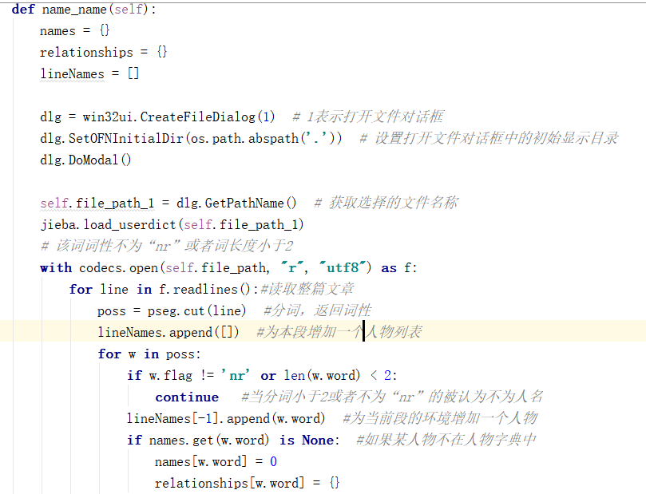
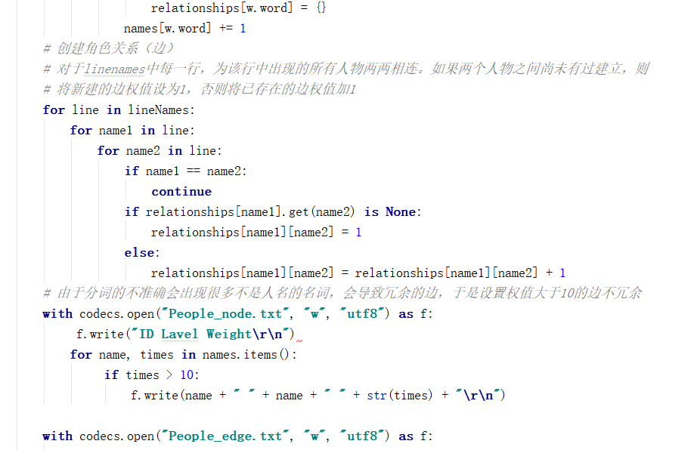
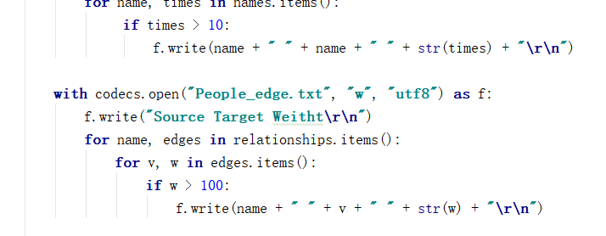
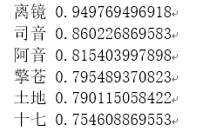
文章分析（人物关系）

Slide 26
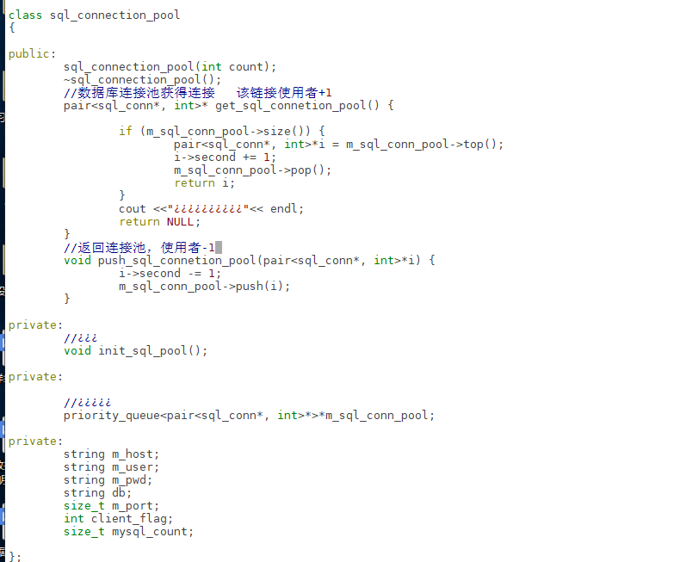
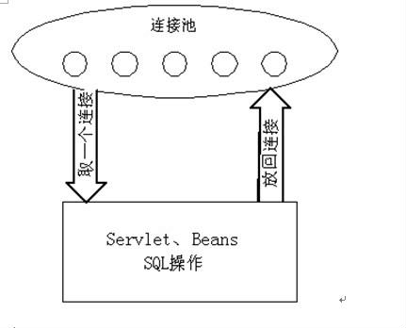
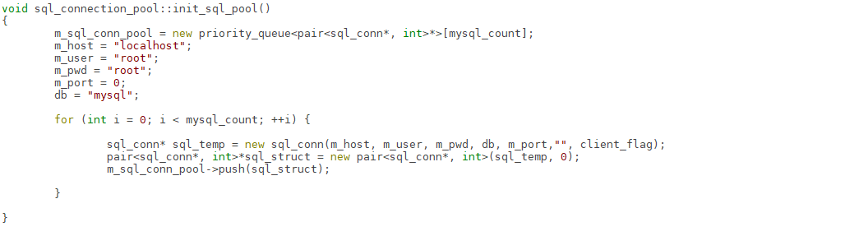
数据库设计
数据库连接池

Slide 27
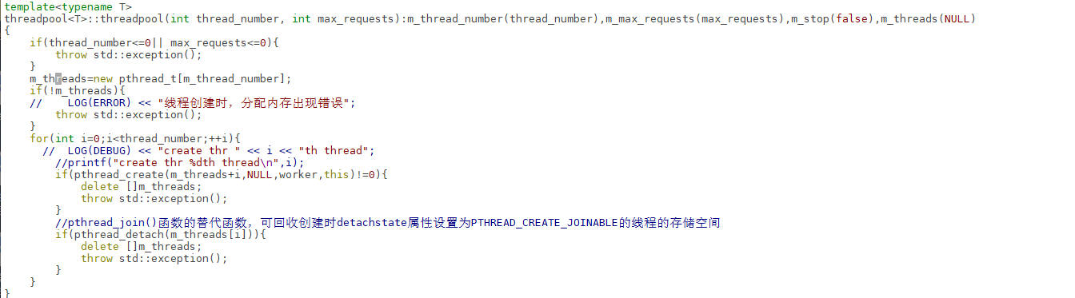
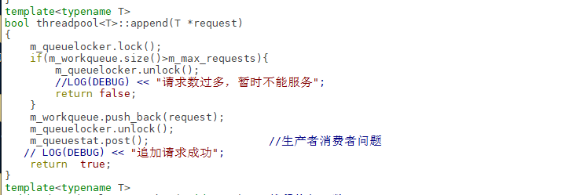
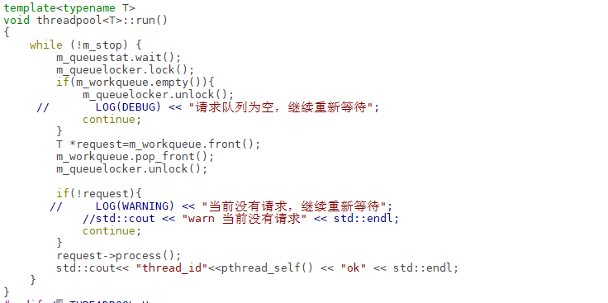
服务器设计
创建线程池
加入请求

Slide 28
PART 04
4
结论

Slide 29
总结
从项目开发设计到需求设计、详细设计到最后编码实现的整个过程中，学到了很多东西，我们项目系统相对比较庞大，并且分为不同的平台和实现方式，同时还使用了数据挖掘的相应知识，在整个实现过程中在收集数据、整理数据、分词、自定义词典、网站设计、python代码融合、数据库连接池的相关内容中都遇到了不少的问题，特别是数据库方面是一个重点，也是很大的难点，但是经过不懈的努力和学习最终还是弄懂了很多东西，也学到了不少的新知识。
总结

Slide 30
感谢聆听
答辩人：伍思雨

